Slide 1
goCity
Projet libre tek 4

Slide 2
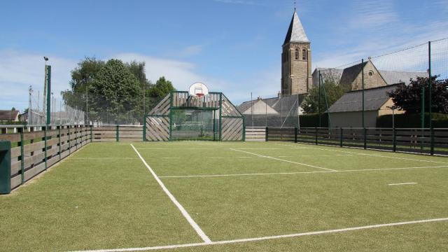
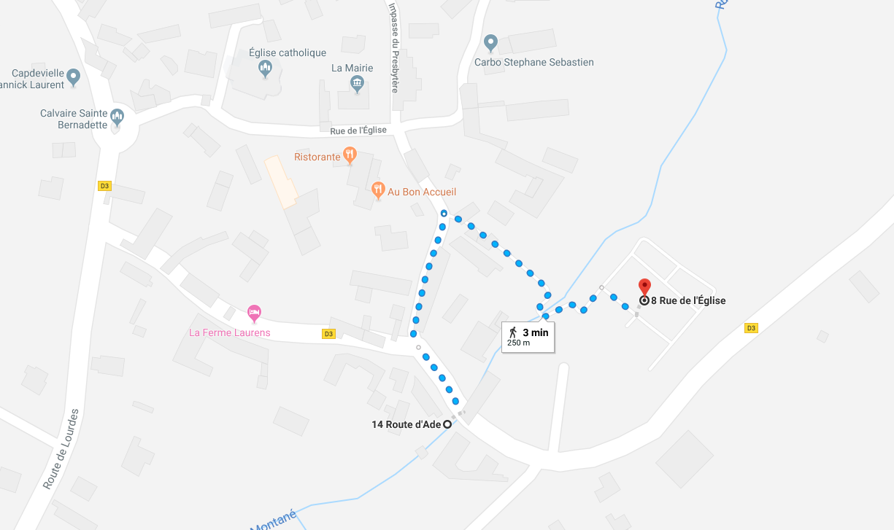
Trouvez les terrains de jeux près de chez vous

Slide 3


Sur Votre Application Android

Slide 4
Prévenez et organisez
Signalez au membres de la communauté vos séances de sports.
Tenez vous au courant des disponibilités des terrains près de chez vous.
Organisez des tournois et autres activités.

Slide 5


Spec Techniques
Client : Java (Android Studio)
Serveur : Firebase

Slide 6
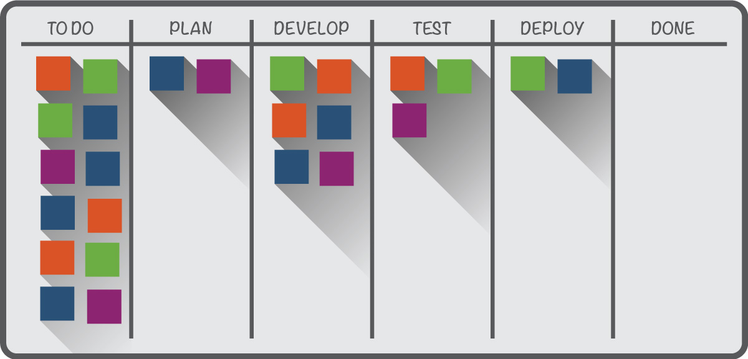

Méthode de travail
Agile Kanban

Slide 7
goCity
Projet libre tek 4

